Slide 1
Gaussian Mixture Model (GMM)
Krzysztof Podoba
Szymon Smoła

Slide 2
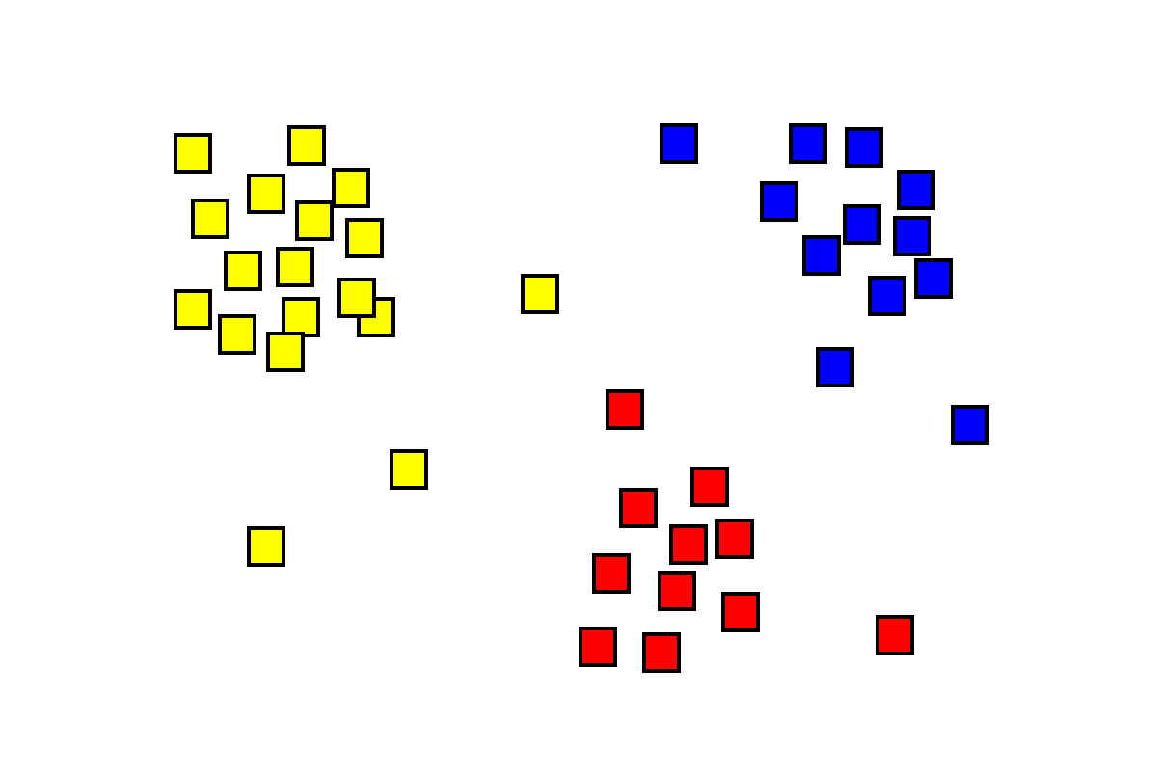
Czym jest klasteryzacja?
Klasteryzacja to technika uczenia nienadzorowanego, która grupuje podobne obiekty w klastry – tak, aby elementy w tej samej grupie były do siebie bardziej podobne niż do elementów z innych grup.

Slide 3
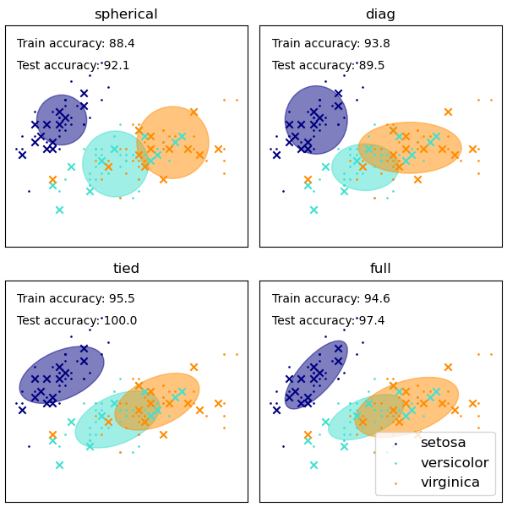
Czym jest Gaussian Mixture Model ?
Gaussian Mixture Model (GMM) to probabilistyczna metoda klasteryzacji, która zakłada, że dane pochodzą z mieszaniny kilku rozkładów Gaussa.
W odróżnieniu od K-Means, który przypisuje punkt do jednego klastru „na sztywno”, GMM oblicza prawdopodobieństwo przynależności do każdego klastru.
Dzięki temu lepiej radzi sobie z klastrami o różnych kształtach, rozmiarach i orientacji.

Slide 4
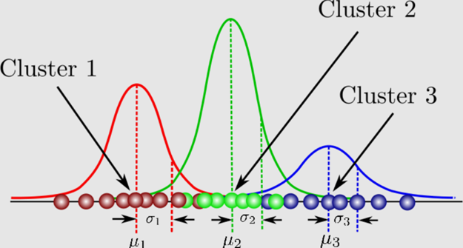
Jak działa GMM?
Gaussian Mixture Model zakłada, że dane pochodzą z mieszaniny kilku rozkładów Gaussa – każdy odpowiada innemu klastrowi.
Zamiast przypisywać punkty „na sztywno”, GMM podaje prawdopodobieństwo przynależności do każdego klastra.
Każdy klaster opisują trzy parametry:
μ – średnia, czyli położenie środka,
σ/Σ – wariancja lub macierz kowariancji, określająca szerokość i kształt rozkładu,
π – waga, mówiąca jak duża część danych należy do danego komponentu.
Model pozwala odwzorować klastry o różnych kształtach i szerokościach, tak jak na rysunku z trzema krzywymi Gaussa.

Slide 5
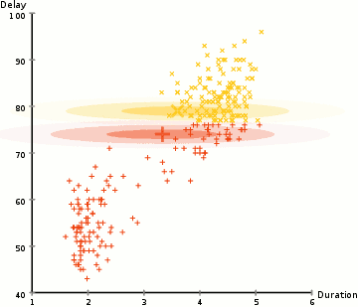
Algorytm EM (Expectation-Maximization)
  GMM trenuje się za pomocą algorytmu EM, który powtarza dwa kroki:
  E-step (Expectation) - oblicza z jakim prawdopodobieństwem każdy punkt należy do każdego klastra. Punkty nie są przypisane „na sztywno” — mają prawdopodobieństwa γ od 0 do 1.
  Im bliżej centrum klastrów, tym większe prawdopodobieństwo γ.
  M-step (Maximization) - na tej podstawie aktualizuje parametry: średnie μ, kowariancje Σ i wagi π.
  Cykl E-step → M-step powtarza się, aż model się ustabilizuje, czyli parametry przestają się istotnie zmieniać.

Slide 6
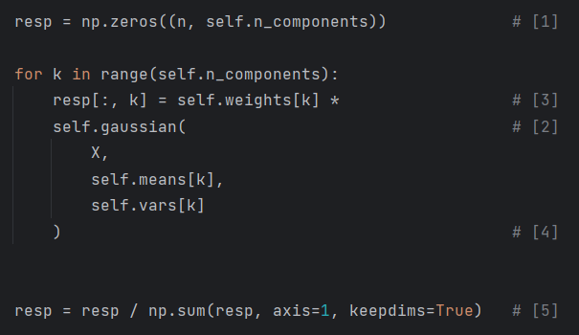
E-step - implementcja
[1] Macierz odpowiedzialności (miejsce na prawdopodobieństwa).
[2] Obliczanie dopasowanie punktów do Gaussa dla każdego klastra.
[3] Mnożenie dopasowania przez wagę klastra πₖ.
[4] Zapisanie wyniku jako „siłę przynależności” punktu do klastra ( przed normalizacją).
[5] Normalizacja w każdym wierszu, żeby otrzymać prawdopodobieństwa γₙₖ.

Slide 7
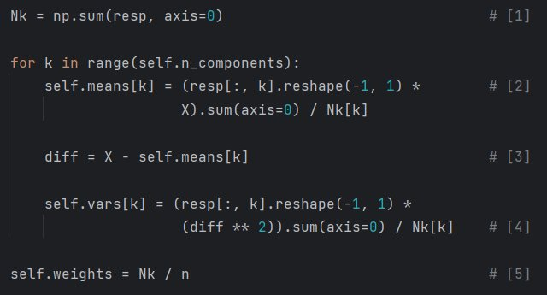
M-step - implementacja
[1] Sumowanie γₙₖ → dostaję „miękką liczbę punktów” w klastrze Nk.
[2] Obliczanie nowej średniej klastra jako średniej ważonej γₙₖ.
[3] Obliczanie odchylenia punktów od nowej średniej (potrzebne do obliczenia wariancji.
[4] Obliczanie nowej wariancji klastra jako ważoną wariancję.
[5] Aktualizacja wagi klastra πₖ = Nk / n.

Slide 8
Zalety i zastosowania GMM
Zalety:
Zwraca prawdopodobieństwo – zamiast sztywnej decyzji wiemy, na ile procent jesteśmy pewni wyniku.
Modeluje elipsoidalne kształty – dzięki macierzy kowariancji dopasowuje się do skośnych i rozciągniętych danych.
Obsługuje nakładanie się grup – radzi sobie tam, gdzie granice między klastrami są płynne.
Zastosowania:
Diagnostyka medyczna – klasyfikacja chorób i ocena ryzyka.
Wykrywanie anomalii – identyfikacja oszustw finansowych.
Biometria – systemy rozpoznawania mowy i weryfikacji głosu.
Przetwarzanie obrazu – segmentacja i oddzielanie tła od obiektu.

Slide 9
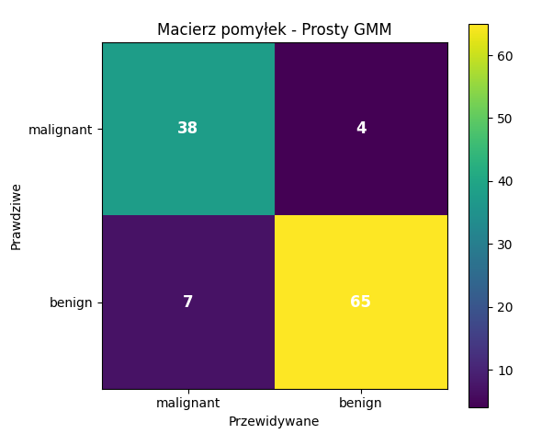
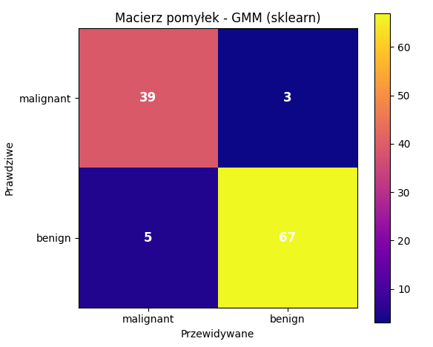

Porównanie
Własna implementacja GMM:
Sklearn GMM:

Slide 10
Użyte biblioteki
numpy – obliczenia numeryczne, praca na tablicach, implementacja uproszczonego GMM (średnie, wariancje, Gauss)
matplotlib – generowanie wykresów i wizualizacja macierzy pomyłek
scikit-learn (sklearn):
      wczytanie danych - (load_breast_cancer)
      podział na zbiory - (train_test_split)
      standaryzacja - (StandardScaler)
      metryki - (accuracy_score, confusion_matrix)
      GaussianMixture - gotowy model do porównania z własną implementacją
scipy – funkcja mode, używana do mapowania klastrów na prawdziwe etykiety
unittest – testy modelu

